Slide 1
Государственное учреждение образования
«Гимназия №2 г. Солигорска»
Людмила Антоновна Ларчик
учитель истории и обществоведения высшей квалификационной категории
Урок Всемирной истории в 9 классе
Тема урока :
“Мировой экономический кризис и страны Запада“

Slide 2
Домашнее задание
§4.
(Опережающее задание!)
Подготовить творческие мини-проекты о борьбе европейских стран против фашизма накануне Второй мировой войны.

Slide 3

Мировой экономический кризис и страны Запада

Slide 4
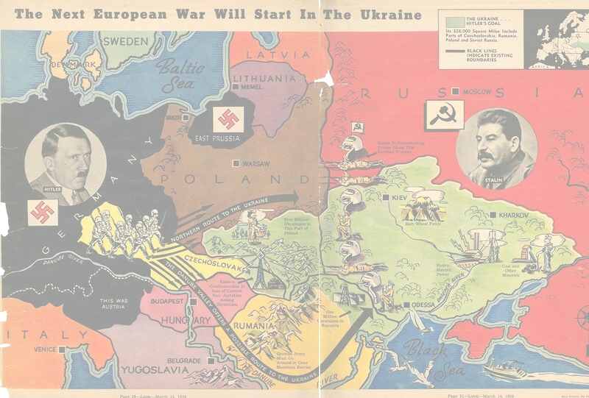
Вспомните, какие изменения произошли в развитии стран Западной Европы и США
после Первой мировой войны?

Slide 5
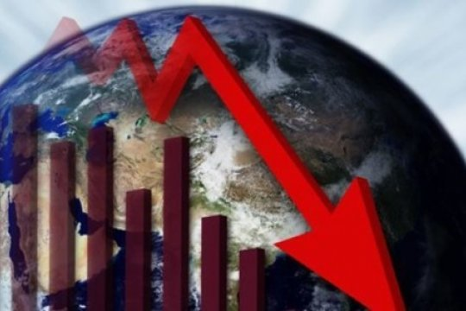
Просмотрите видео, проанализируйте текст параграфа 4 стр. 22-23 и выясните причины и последствия мирового экономического кризиса 1920-х годов.
https://youtu.be/iI7YwDAqnEg

Slide 6
Причины кризиса:
Неприспособленность экономики к новым условиям;
Новые техника и технологии способствовали росту массового производства товаров;
Перепроизводство товаров (превышение предложения над спросом);
Финансовые спекуляции (торговля акциями никем не контролировалась, что давало возможность совершения махинаций);
Нехватка денежной массы, что привело к дефляции-падению цен, способствовавшей разорению предприятий;
Рост безработицы;
Невмешательство государства в экономику;
24 октября 1929 г. произошло обвальное падение курса ценных бумаг на Нью-Йоркской бирже, что и привело к началу мирового экономического кризиса.

Slide 7
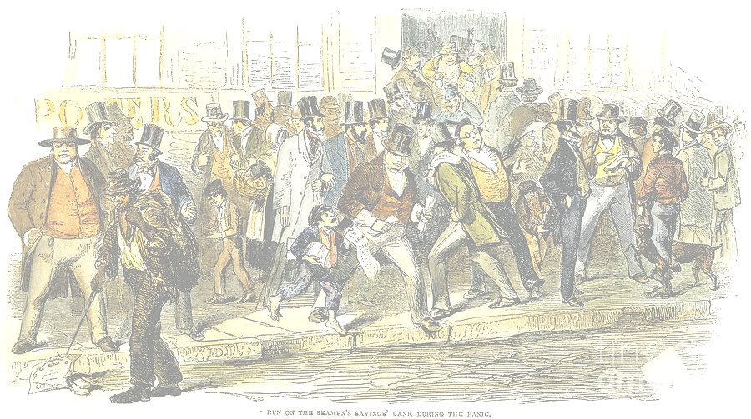
Последствия кризиса:
Спад производства;
Рост безработицы;
Катастрофическое падение жизненного уровня населения;
Чтобы ограничить падение цен, уничтожались сельскохозяйственные
продукты;
Массовый голод, нищета среди населения;
Рост самоубийств;
Крах банковской системы;
Проанализируйте карту стр.23, определите страны, которые мировой экономический кризис затронул наиболее
сильно. Какие показатели об этом свидетельствуют?

Slide 8
Пути выхода из кризиса.
Буржуазно-реформистский
Социал-реформистский
Тоталитарный
Охарактеризуйте каждый из них.
В чём преимущества и недостатки каждого?
Франция.
Частичная национализация производства, планирование экономики, проведение
крупных социальных реформ
США, частично Великобритания.
В США «Новый курс»
Ф. Рузвельта.
Италия и Германия.
Установление полного контроля
государства над экономикой.

Slide 9
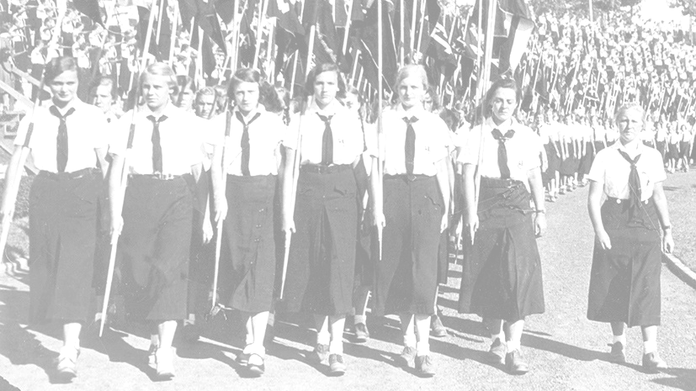
Найдите взаимосвязь тоталитарного варианта выхода из кризиса и приходом к власти фашистов в Германии.

Slide 10
Выборы 1930 г.- НСДАП стала второй по численности партией в рейхстаге.
30 января 1933 г. президент П. фон Гинденбург утвердил А. Гитлера на должность рейхсканцлера (премьер-министра) Германии.
В декабре 1933 г. были запрещены все политические партии, кроме НСДАП.
Позже он был провозглашен пожизненным канцлером и фюрером (вождем) немецкого народа.
Таким образом, вся власть в стране сосредоточилась в руках Гитлера.
В Германии сложилось новое государство.
На смену Веймарской республике пришел Третий рейх.

Slide 11
Результаты мирового экономического кризиса.
Резкое падением цен, сокращение промышленного производства, многочисленные банкротств, снижение уровня жизни населения, рост числа безработных и разрушение международной торговли
Утрата веры в способность демократических правительств решать проблемы
Нищета и безнадежность создали питательную среду для разного толка экстремистов, в том числе и фашистов, которые предлагали радикальные решения.
Уничтожение Версальско-Вашингтонской системы и возрождение «Великой Германии».
В мире обострилась борьба за рынки сбыта, источники сырья и рабочей силы.

